Slide 1
Computação Gráfica
Aula 9: Interpolação em Triângulos

Slide 2
Obs: Estudar dividir essa aula em duas.

Slide 3
LERP
https://learn.microsoft.com/en-us/windows/win32/direct3dhlsl/dx-graphics-hlsl-lerp
https://registry.khronos.org/OpenGL-Refpages/gl4/html/mix.xhtml

Slide 4
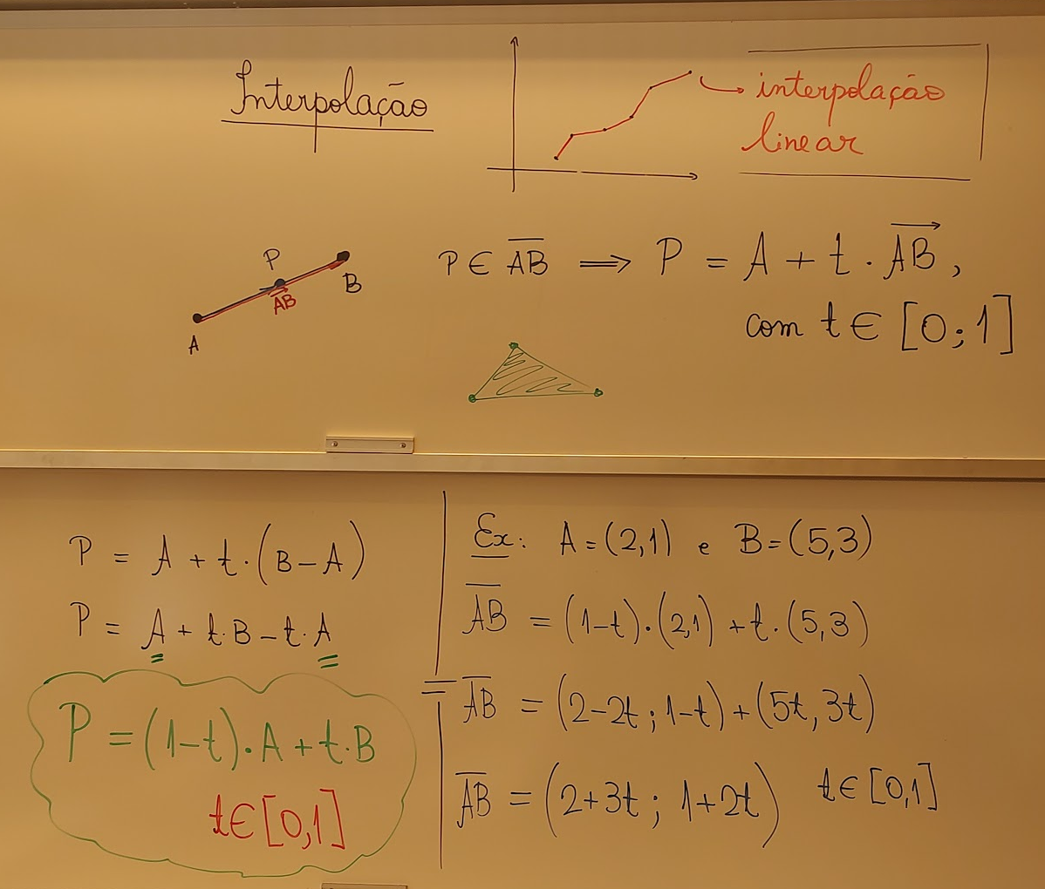
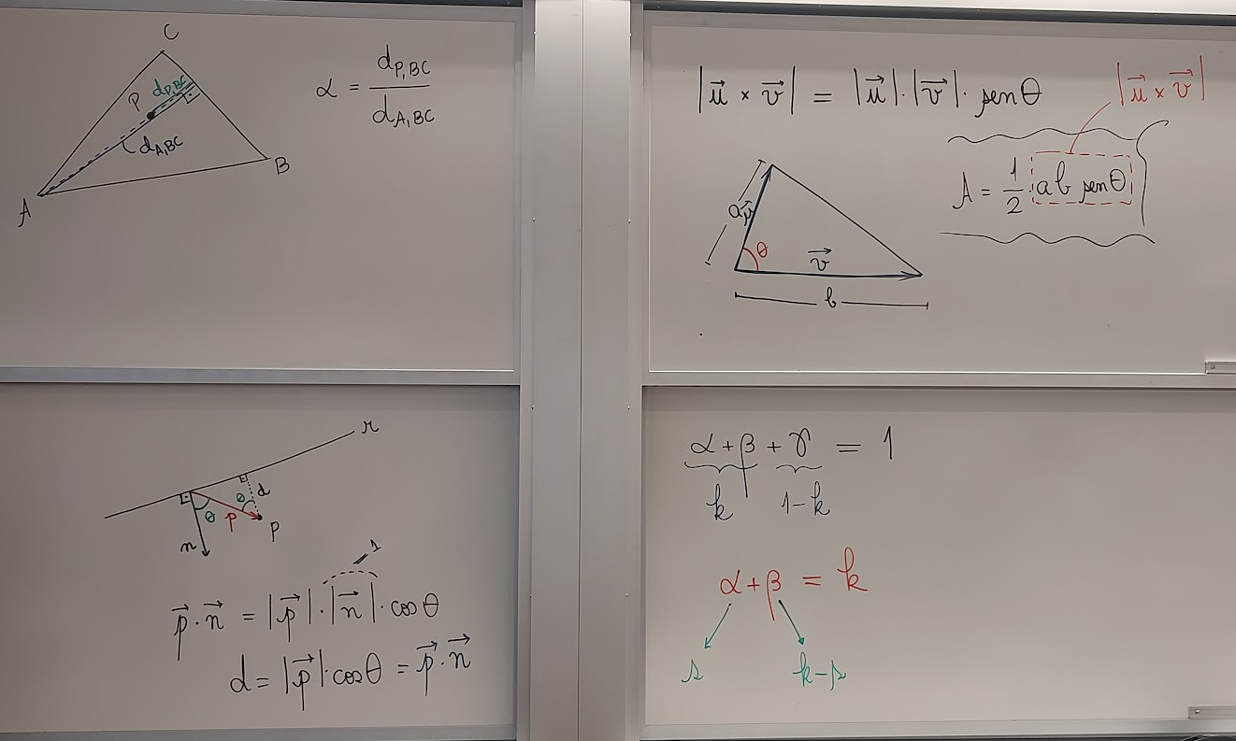

Slide 5
Desenhando Triângulos Coloridos
Vamos definir que cada vértice do triângulo possui um valor de cor.
Esses valores são usados para definir um degradê dentro do triângulo.
Se os vértices tiverem todos o mesmo valor de cor, o cálculo é simples.
P₂ (R:0, G:0, B:1)
P₁(R:0, G:0, B:1)
(R:0, G:0, B:1)
P₀(R:0, G:0, B:1)

Slide 6
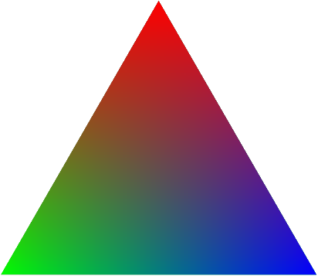
Desenhando Triângulos Coloridos
Mas e se cada vértice tiver uma cor diferente?
Qual a cor de um ponto qualquer dentro do triângulo?
Como podemos interpolar os valores de cor no interior do triângulo?
P₂ (R:1, G:0, B:0)
(R:?, G:?, B:?)
P₁(R:0, G:0, B:1)
P₀(R:0, G:1, B:0)

Slide 7
Interpolação no interior de Triângulos
Por que queremos interpolar?
Definir valores pelos vértices e obter valores que variam suavemente pela superfície. Um belo degrade ☺
O que queremos interpolar?
Cores, Coordenadas de textura, Vetores normais, ...
Como podemos fazer a interpolação?
Coordenadas baricêntricas

Slide 8
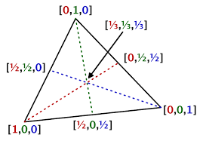
Coordenadas Baricêntricas
Usando coordenadas baricêntricas para interpolar dados ou atributos de vértices.

Slide 9
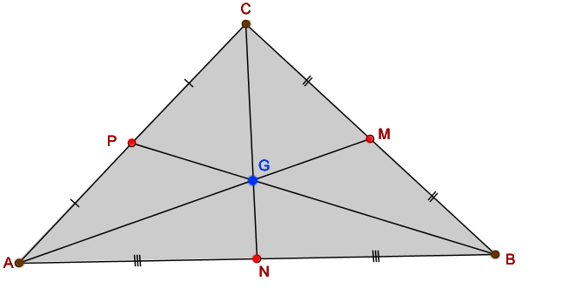
Definição de Baricentro
O baricentro é determinado pelo encontro das medianas de um triângulo.
https://mundoeducacao.uol.com.br/matematica/baricentro-triangulo.htm

Slide 10
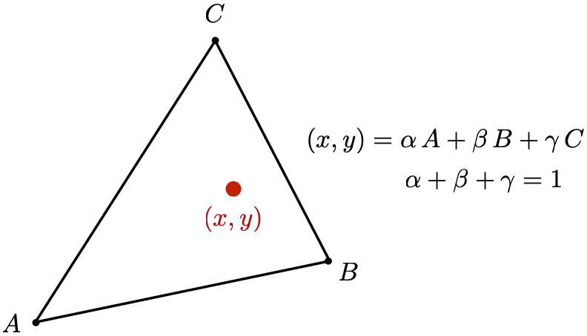
Coordenadas Baricêntricas
Um sistema de coordenadas para triângulos

Slide 11
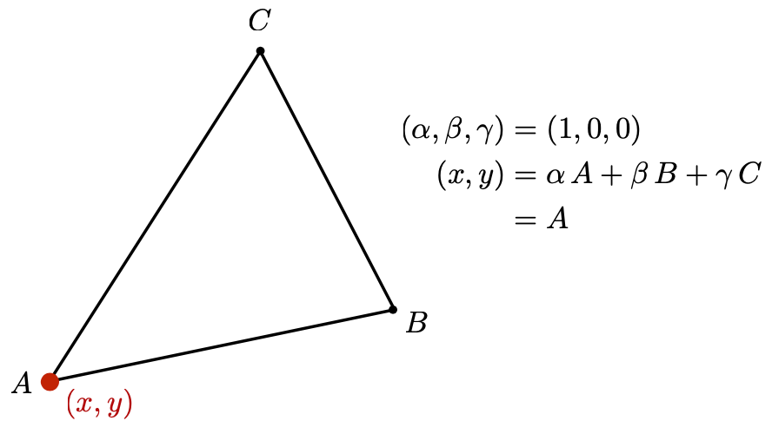
Coordenadas Baricêntricas - Exemplo

Slide 12
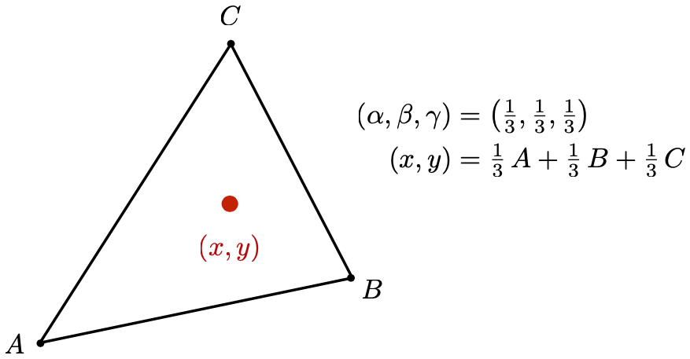
Coordenadas Baricêntricas - Exemplo

Slide 13
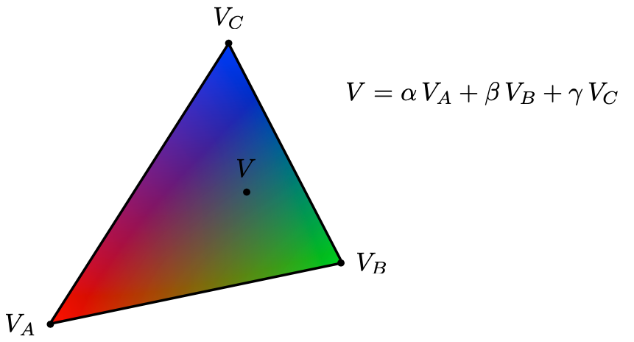
Interpolação Linear Pelo Triângulo
V_{A}, V_{B}, V_{C} podem ser posições, coordenadas de textura, cores, vetores normais, atributos de materiais ...

Slide 14
Propostas de cálculos das coordenadas
Ponto de vista geométrico de:
distâncias proporcionais
áreas proporcionais

Slide 15
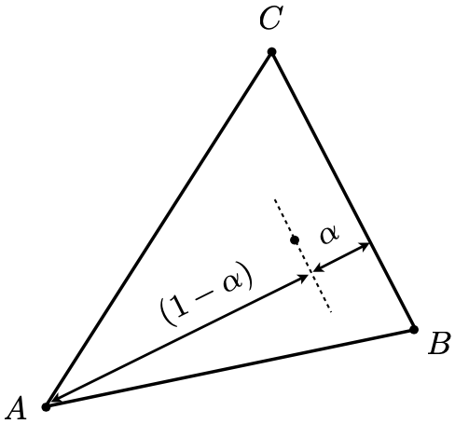
Coordenadas Baricêntricas
Ponto de vista geométrico de distâncias proporcionais

Slide 16
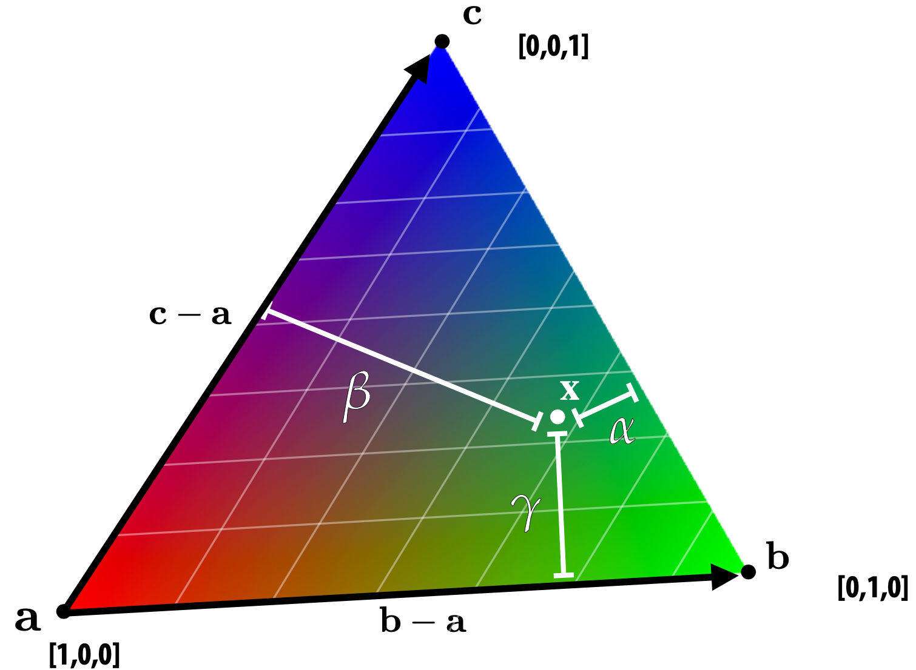
Coordenadas Baricêntricas como Distâncias

Slide 17
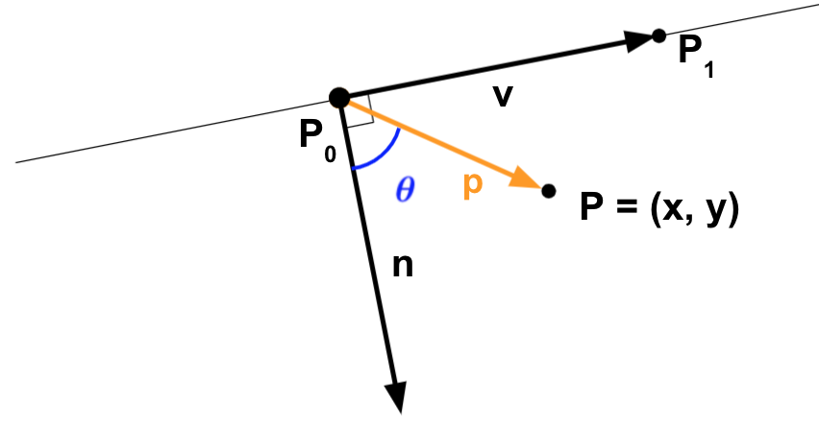
Lembrando: Equação da Reta
L(x, y) = p • n = (x – x₀ ; y – y₀) • (y₁ – y₀ ; –(x₁ – x₀))
= (x – x₀)(y₁ – y₀) – (y – y₀)(x₁ – x₀)
= (y₁ – y₀)x – (x₁ – x₀)y + y₀(x₁ – x₀) – x₀(y₁ – y₀)

Slide 18
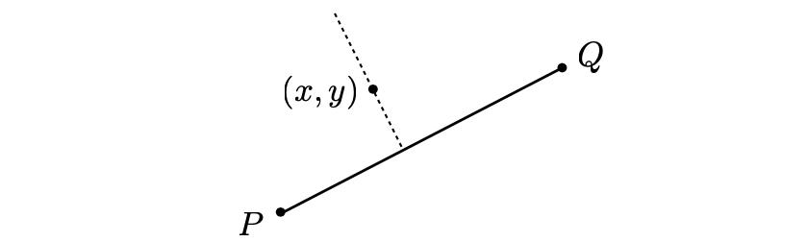
Calculando as Coordenadas Baricêntricas
L_{PQ}(x, y) é a distância do ponto (x,y) até a linha PQ.
L_{PQ}(x, y) = (y₁ – y₀)x – (x₁ – x₀)y + y₀(x₁ – x₀) – x₀(y₁ – y₀)
Obs: Cuidado com os sinais, lembre-se de que nas coordenadas da tela o Y aponta para baixo então seus cálculos podem ficar com valores invertidos.

Slide 19
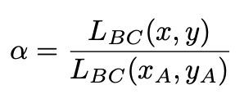
Coordenadas Baricêntricas
Ponto de vista geométrico – distâncias proporcionais
Construções similares para as outras coordenadas

Slide 20
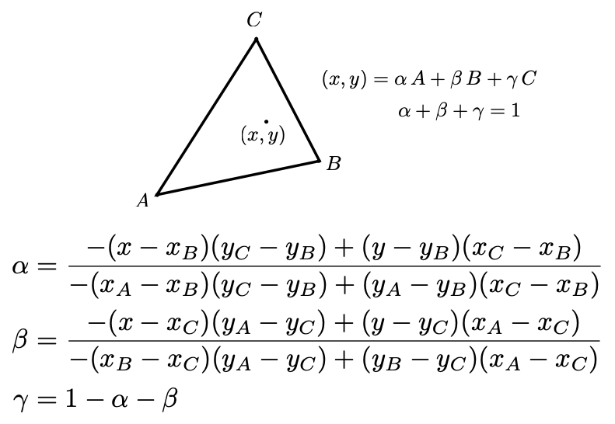
Fórmulas das Coordenadas Baricêntricas

Slide 21
Área de um triângulo
altura
base

Slide 22
Área do Triângulo
Area = |x₀(y₁–y₂) + x₁(y₂–y₀) + x₂(y₀–y₁)| / 2
(x₂, y₂)
(x₀, y₀)
(x₁, y₁)

Slide 23
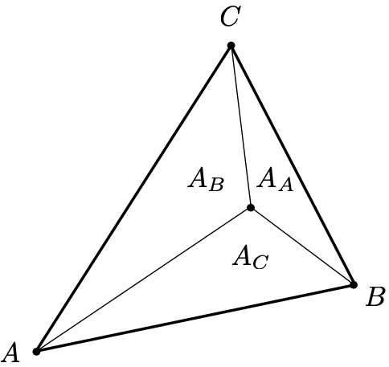
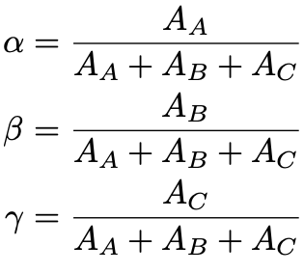
Coordenadas Baricêntricas
Ponto de vista geométrico de áreas proporcionais
Obs: Essa abordagem tem vantagens se você estiver usando produtos vetoriais nos seus cálculos.
Notes:
Truque:

Slide 24
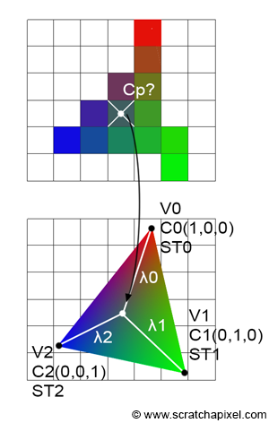
Processo de Rasterização
O triângulo é projetado na tela, ou seja, os vértices do triângulo são convertidos do espaço da câmera (3D) para o espaço da tela (2D).
Se um pixel se encontra dentro do triângulo, as coordenadas baricêntricas desse pixel são calculadas para interpolar os valores dos vértices e identificar o valor do pixel.

Slide 25
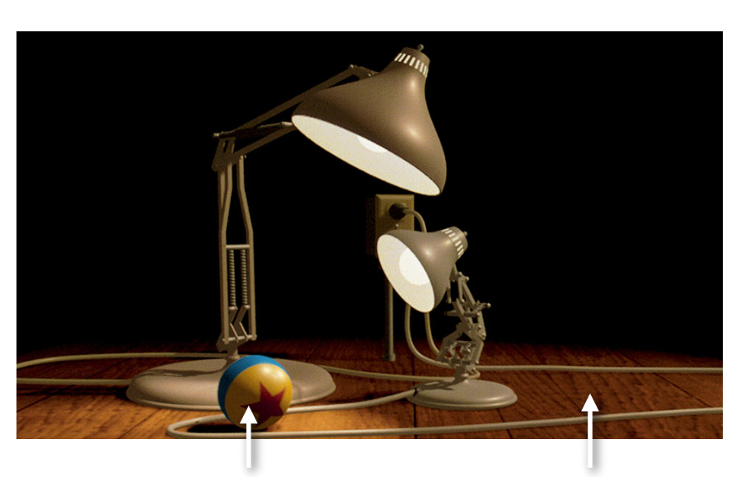
Mapeamento de Texturas
padrão na bola
padrão na madeira

Slide 26
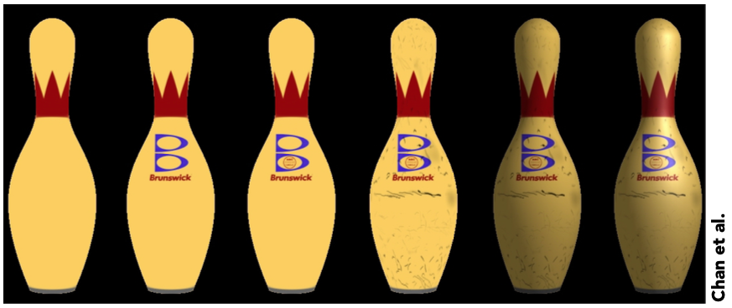
Realismos das Superfícies
Adiciona detalhes sem aumentar a complexidade geométrica
Se aplica uma imagem na geometria ou se pinta proceduralmente

Slide 27
Três Espaços
As superfícies habitam o espaço 3D do mundo
Cada ponto das superfícies 3D também tem uma posição onde fica na tela 2D e na textura 2D.
Espaço da Tela
Espaço do Mundo
Espaço da Textura

Slide 28
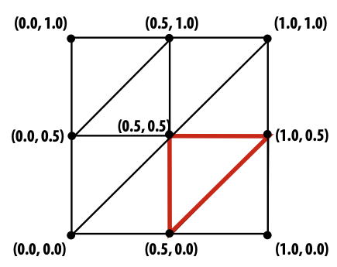
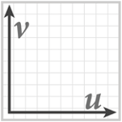
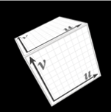
Coordenadas de Textura
As coordenadas de Textura definem um mapeamento das coordenadas nas superfícies (pontos 3D no triângulo) para coordenadas de textura (pontos 2D na imagem).
As coordenadas de textura são definidas num espaço normalizado [0,1]². Localização do triângulo destacado no espaço de textura mostrado em vermelho.
Resultado final renderizado (cubo inteiro mostrado).
Localização do triângulo após a projeção na tela mostrada em vermelho.
Oito triângulos (uma face de um cubo) com parâmetros de superfície fornecida como coordenadas de textura por vértice.

Slide 29
Mapeamento das coordenadas de textura.
https://www.wikiwand.com/en/Texture_mapping

Slide 30
Textura Aplicada na Superfície
Renderização sem textura
Renderização com textura
Textura
Cada triângulo "copia" um pedaço da textura para a superfície.

Slide 31
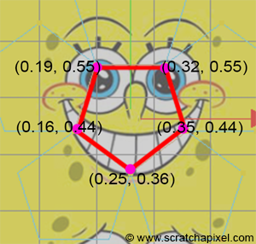
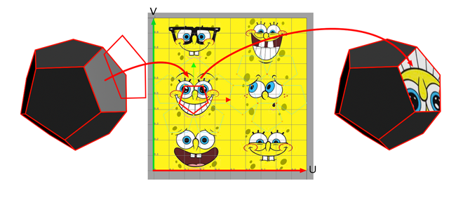
UV Layout
O processo pelo qual as faces são dispostas na superfície da textura é chamado de layout UV.
v
u
Notes:
https://www.scratchapixel.com/lessons/3d-basic-rendering/introduction-polygon-mesh

Slide 32
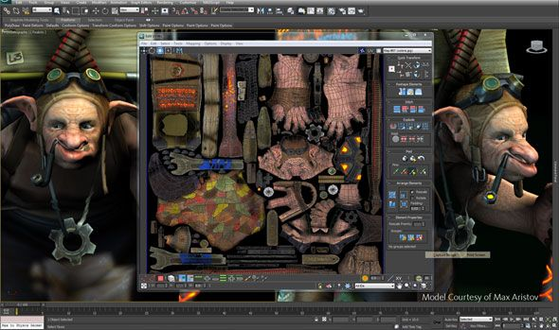
Mapeamento de Texturas
Autodesk Student Amassdor
Guest & Visiting Lecturer
Ali Sajjad
Notes:
https://forums.autodesk.com/t5/3ds-max-modeling/combine-two-model-textures-in-one-and-export-as-jpg/td-p/6952403

Slide 33
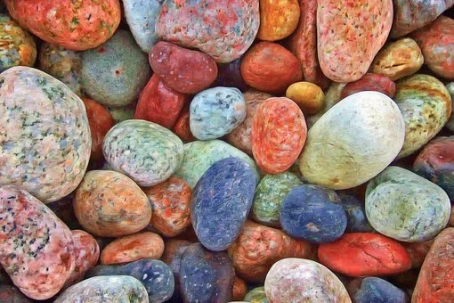
Operação de Mapeamento de Textura
Ao rasterizar a tela no ponto(x, y) identificar o peso das coordenadas:
Os valores das coordenadas de textura são dois (u, v) que são definidos em cada vértice.
Use as mesmas interpolações para identifica o valor da coordenada de textura em (x, y) para valores (u, v)
Avaliar o valor da cor na textura nas coordenadas (u, v) da textura.
u
v
Notes:
https://pixabay.com/images/search/texture/

Slide 34
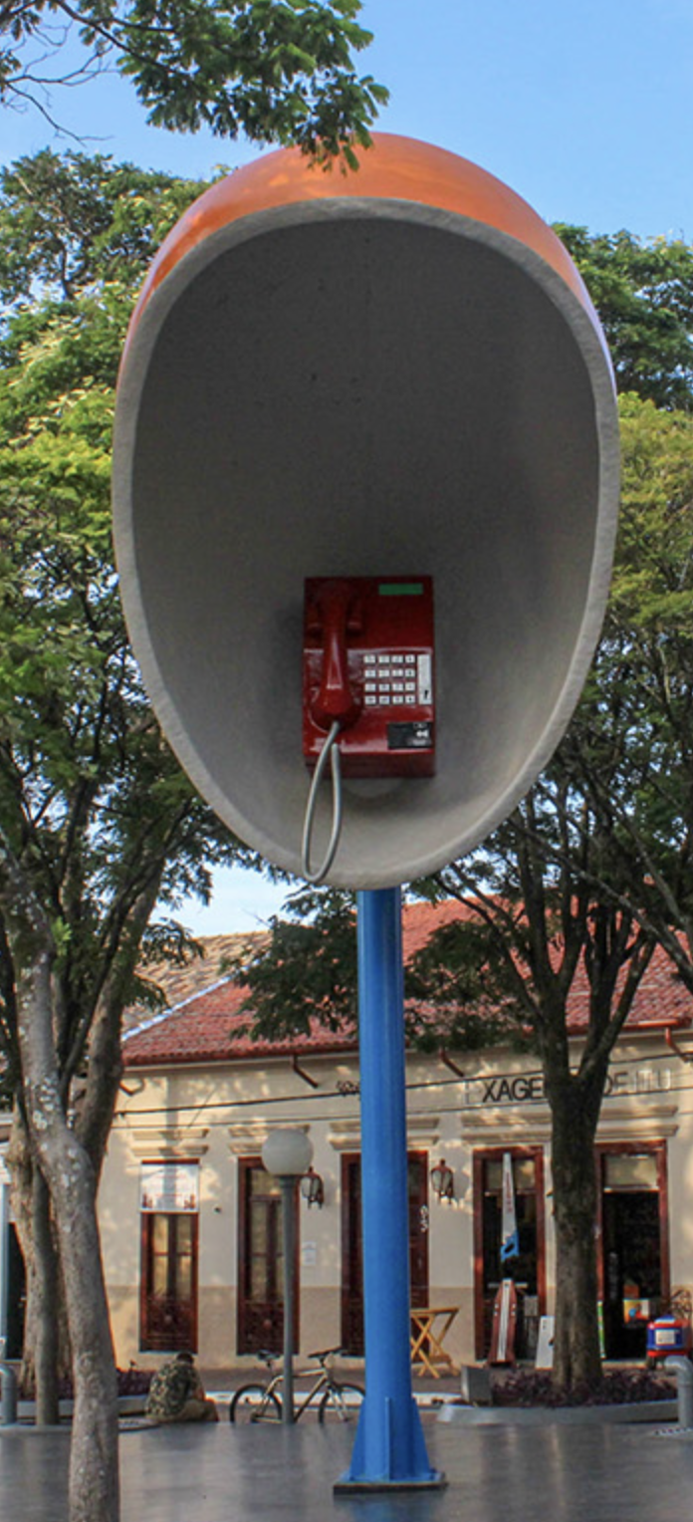
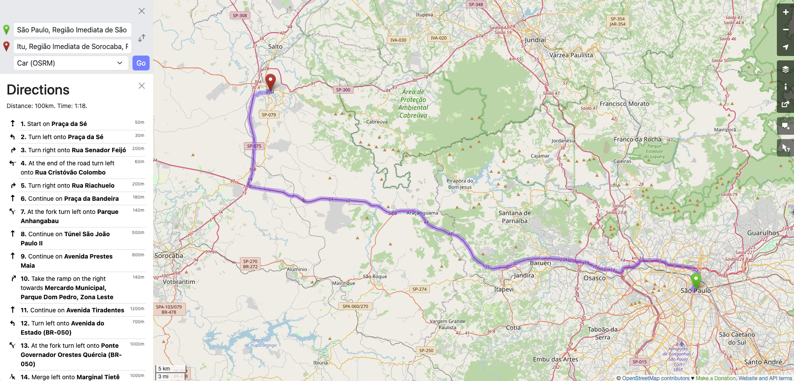
Médias
Prof. Luciano e Fabio Orfali foram até Itú ver o grande orelhão da cidade. A distância é de ~100 km, assim eles dividiram ½ a ½ a condução para a ida.

Slide 35
Médias
O prof. Luciano dirigiu a 100 km/h até Araçariguama que fica a 50 km de São Paulo, já o prof. Fabio dirigiu o restante a 125 km/h.

Slide 36
Fazendo as contas: São Paulo -> Itú
São Paulo até Araçariguama
50 km de São Paulo
100 km/h
Qual foi a velocidade média desse percurso?
Araçariguama até Itú
50 km
125 km/h
$$v= \frac{100+125}{2}$$
= 112.5 km/h ?

Slide 37
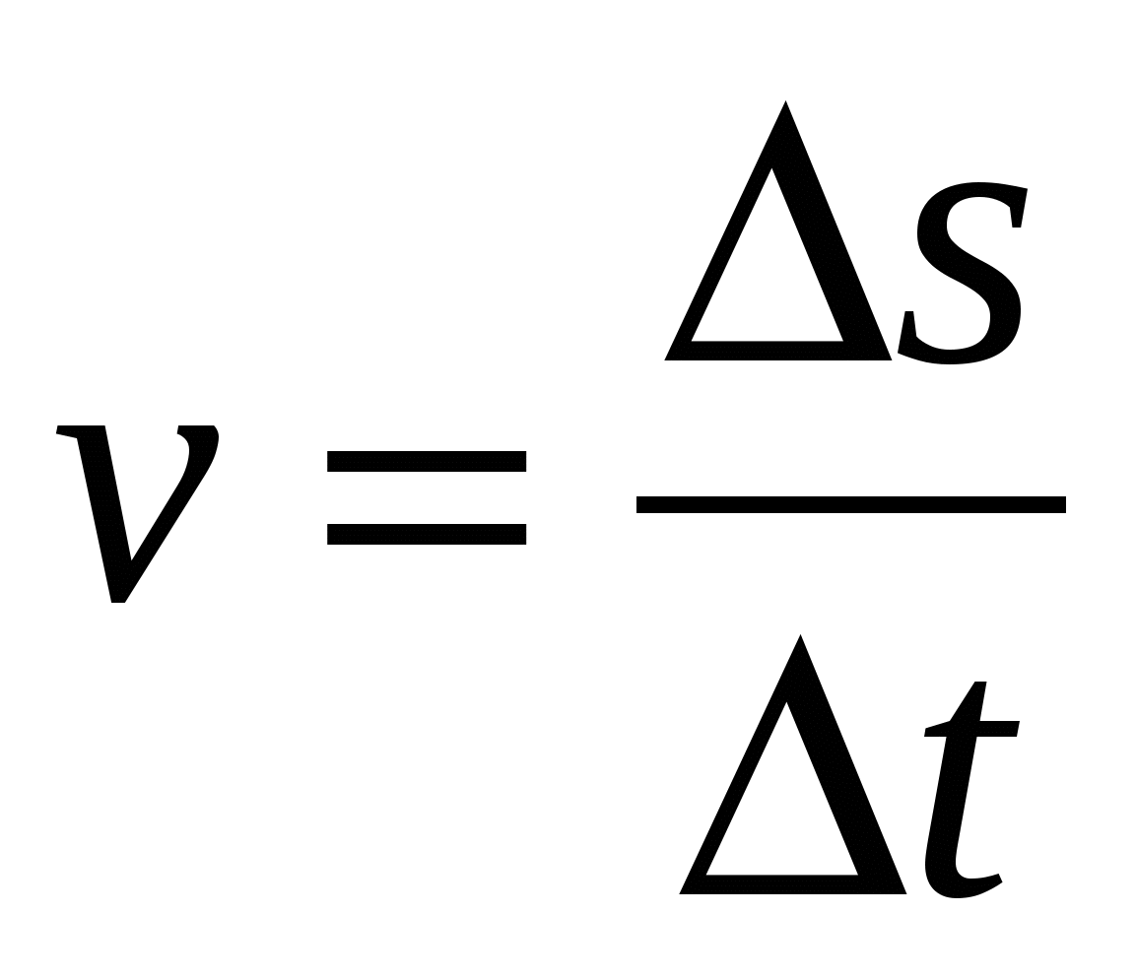
Refazendo as contas: São Paulo -> Itú
Foram:
50 km a 100 km/h = 0.5h
50 km a 125 km/h = 0.4h
Tempo total = 0.9h
Usando a fórmula de velocidade:
100 / 0.9 ≈ 111,1 km/h
Problema: Como a distância está fixa, o que realmente influenciou a velocidade média é o tempo gasto em cada parte do trajeto, que está no denominador, não a distância.

Slide 38
Média Harmônica
Pode ser necessária quando lidamos com taxas ou razões.
Restrições:
Valores Não Nulos: A média harmônica não pode ser calculada se um dos valores da amostra for zero;
Valores Positivos: Embora a média harmônica possa tecnicamente ser calculada com valores negativos, seu uso faz mais sentido com valores positivos.

Slide 39
Conferindo as contas: São Paulo -> Itú
São Paulo até Araçariguama
50 km de São Paulo
100 km/h
Qual foi a velocidade média desse percurso?
Araçariguama até Itú
50 km
125 km/h
$$v= \frac{2}{\frac{1}{100}+\frac{1}{125}}$$
$$= \frac{2}{0.01+0.008}$$
$$= \frac{2}{0.018}$$
$$≈111.1$$
A velocidade média da ida foi de 111.1 km/h

Slide 40
Médias
Na volta o prof. Luciano dirigiu novamente a 100 km/h até Osasco (80 km) e o prof. Fabio dirigiu o restante (20km) a 125 km/h. Qual foi a velocidade média nesse caso?

Slide 41
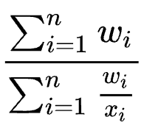
Média Harmônica Ponderada
Com um conjunto de pesos w_{i} associados ao conjunto de valores x_{i} a média harmônica ponderada é definida por:

Slide 42
Fazendo as contas: Itú -> São Paulo
$$v= \frac{100}{\frac{80}{100}+\frac{20}{125}}$$
$$v= \frac{1}{\frac{0.8}{100}+\frac{0.2}{125}}$$
$$v= \frac{1}{0.008+0.0016}$$
$$= \frac{1}{0.0096}$$
$$≈104.167$$
A velocidade média da volta foi de 104.167 km/h

Slide 43
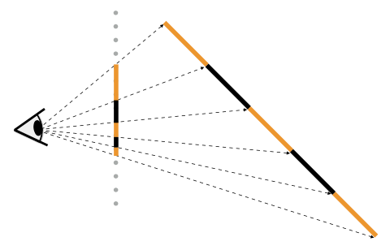
Projeções Perspectivas Cria Não Linearidades
Uma interpolação no espaço da tela (2D) não é a mesma de no espaço da câmera (3D).
Uma interpolação linear nas coordenadas do mundo produz uma interpolação não linear nas coordenadas da tela!
Deveria ser:
Porém fica:
Plano de Imagem

Slide 44
Projeção Perspectiva e Interpolação
Textura
Plano inclinado com uma projeção perspectiva
Imagem correta
O que está errado?

Slide 45
Projeção Perspectiva e Interpolação
Textura
Interpolação baricêntrica de coordenadas de textura no espaço da tela (2D)
Imagem correta

Slide 46
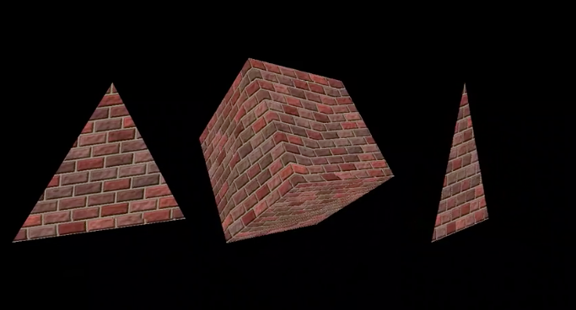
Mapeamento de texturas Afim
https://www.reddit.com/r/GraphicsProgramming/comments/fhvrhl/learning_3d_graphics_implemented_affine_texture/

Slide 47
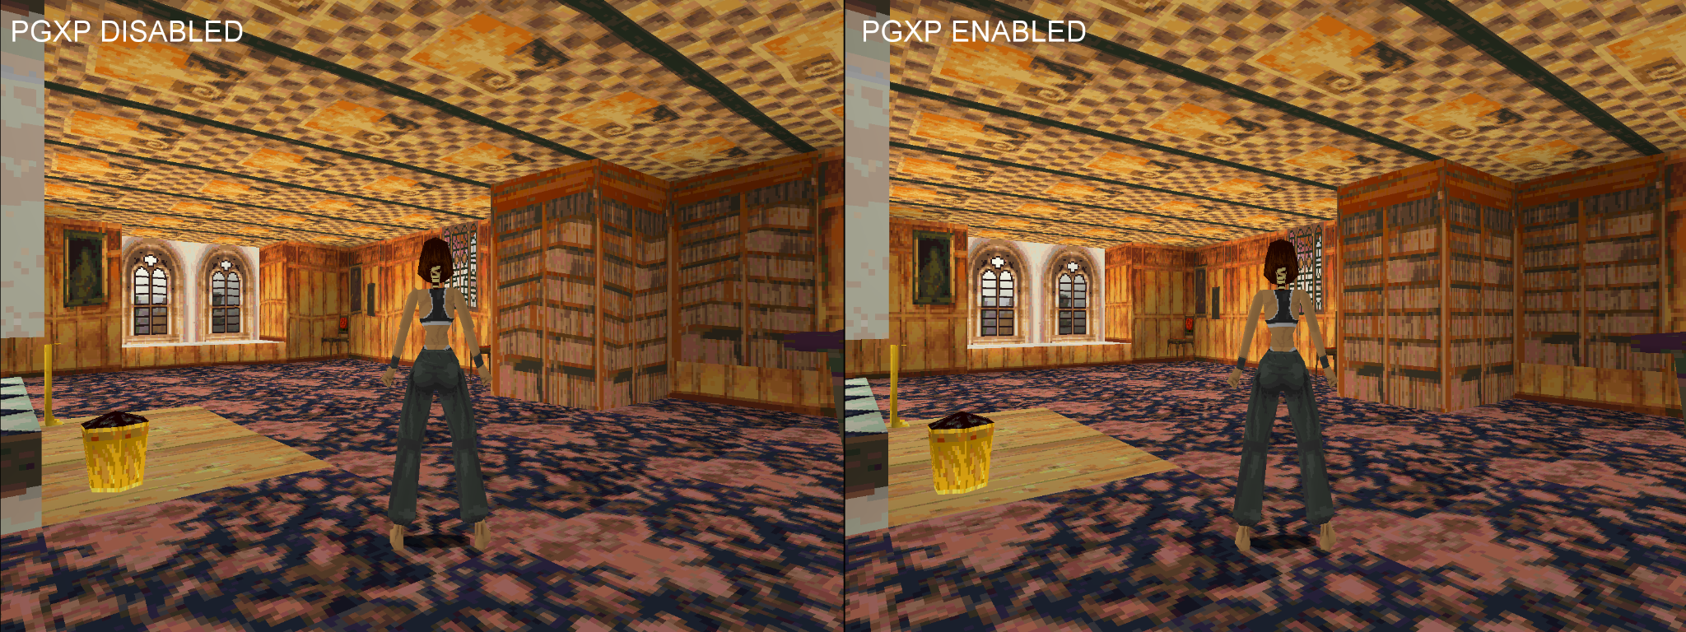
PlayStation 1
O PS1 não tinha texturas corrigidas pela perspectiva. Hoje o PGXP (Parallel / Precision Geometry Transform Pipeline) é um aprimoramento para a emulação do PlayStation que produz geometrias 3D de alta precisão.
Notes:
https://www.ngemu.com/threads/pcsxr-pgxp.186369/

Slide 48
Matriz de Transformação Perspectiva (Z)
$$∙\left[\begin{matrix}0 \\ 0 \\ Z \\ 1\end{matrix}\right]$$
para inverter sinal

Slide 49
Matriz de Transformação Perspectiva (Z)
$$∙\left[\begin{matrix}0 \\ 0 \\ Z \\ 1\end{matrix}\right]$$
para inverter sinal

Slide 50
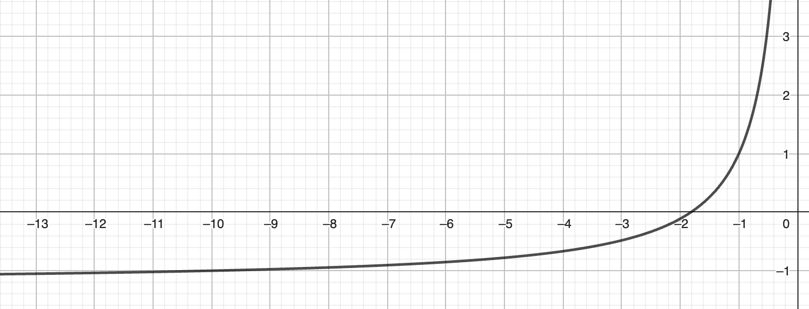
Matriz de Transformação Perspectiva (Z)
$$Z_{n}=−\frac{11}{9}−\frac{20}{9∙Z}$$
Por exemplo: Se, near = 1 (-1) e far = 10 (-10)
Z_{n}
Z
Isso é uma função racional que gera uma hipérbole

Slide 51
Média Harmônica Ponderada para Profundidade
Assim, em vez de calcular a média de Z diretamente, utiliza-se 1/Z, que é linear no espaço de projeção, e no final, inverte-se o valor para obter a profundidade correta.

Slide 52
Calculando o Z no interior do triângulo
Assim, usamos o Z dos vértices no espaço da câmera, para calcular o Z de onde estamos amostrando, através da
média harmônica ponderada, com os pesos alfa, beta e gama.
Z ?
P₂
P₂
P₁
P₁
P₀
P₀

Slide 53
Média Harmônica Ponderada
Faça os cálculos com os valores de Z no espaço da câmera (view)
não use NDC
Use os valores positivos (inverta o sinal da coordenada Z)
Isso garante que não terá maiores deformações.
E que sempre os valores serão maiores que zero.
z
(0,0,0)
Near
Far
0,1
1000

Slide 54
Interpolação não linear em Z pelo Triângulo
V₂
V = ?
V₁
V₀

Slide 55
Estratégia, usar o Z para calcular os valores
Usar agora o Z dividindo o parâmetro que se deseja interpolar.
E depois multiplica o Z do ponto sendo amostrado.
V₂
$$V=Z∙\left(α\frac{V_{0}}{Z_{0}}+β\frac{V_{1}}{Z_{1}}+γ\frac{V_{2}}{Z_{2}}\right)$$
V₁
V₀
As coordenadas baricêntricas no espaço da tela não são transformações afim. Já se forem interpoladas com a divisão do valor de Z são transformações afim.
Cuidado: o Z a ser usado é do espaço da câmera, não use o Z do NDC!

Slide 56
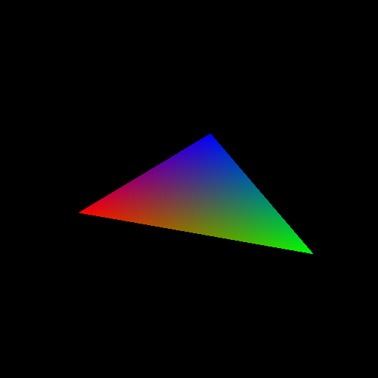
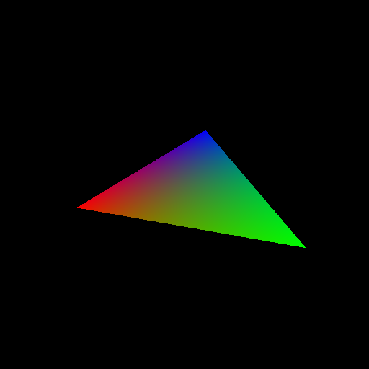
Diferença no resultado quando usada o Z
Interpolação Baricêntrica 2D
Interpolação Baricêntrica 3D
Mais informações em: https://www.scratchapixel.com/lessons/3d-basic-rendering/rasterization-practical-implementation/visibility-problem-depth-buffer-depth-interpolation.html
https://www.scratchapixel.com/lessons/3d-basic-rendering/rasterization-practical-implementation/perspective-correct-interpolation-vertex-attributes
Notes:
Interpolação Baricêntrica 2D

Slide 57
ATIVIDADE:
Acesse o notebook no site da disciplina.
Crie uma cópia para você e realize todos os exercícios.
Voltamos em 30 minutos?
Notes:
Levamos 40 minutos com a turma (2021.2)

Slide 58
Computação Gráfica
Luciano Soares
<lpsoares@insper.edu.br>
Fabio Orfali
<fabioO1@insper.edu.br>

